Slide 1


Slide 2

LẬP TRÌNH WEBSITE
PHẦN HTML - BÀI 03
1. Trình bày dữ liệu dạng BẢNG (hàng và cột)
2. Chèn VIDEO và ÂM THANH

Slide 3
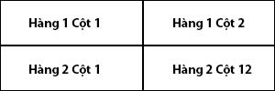
LẬP TRÌNH WEBSITE
PHẦN HTML - BÀI 03
1/2. Trình bày dữ liệu dạng BẢNG (hàng và cột)
<table>
<tr>
<td>Hàng 1 - Cột 1</td>
<td>Hàng 1 - Cột 2</td>
</tr>
<tr>
<td>Hàng 2 - Cột 1</td>
<td>Hàng 2 - Cột 2</td>
</tr>
</table>
→ Nội dung của <td></td> có thể là một BẢNG khác

Slide 4
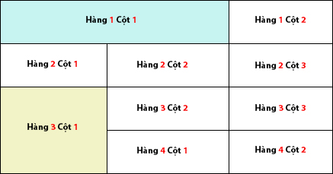
LẬP TRÌNH WEBSITE
<table>
<tr>
<td colspan=“2”>Hàng 1 - Cột 1</td>
<td>Hàng 1 - Cột 2</td>
</tr>
<tr>
<td>Hàng 2 - Cột 1</td>
<td>Hàng 2 - Cột 2</td>
<td>Hàng 2 - Cột 2</td>
</tr>
<tr>
<td rowspan=“2”>Hàng 3 - Cột 1</td>
<td>Hàng 3 - Cột 2</td>
<td>Hàng 3 - Cột 3</td>
</tr>
<tr>
<td>Hàng 4 - Cột 1</td>
<td>Hàng 4 - Cột 2</td>
</tr>
</table>
PHẦN HTML - BÀI 03
1/2. Trình bày dữ liệu dạng BẢNG (hàng và cột)

Slide 5
LẬP TRÌNH WEBSITE
PHẦN HTML - BÀI 03
2/2. Chèn VIDEO / Âm Thanh
<video>
<source src=“đường-dẫn-file-video.mp4” type="video/mp4“ />
</video>
<audio controls=“controls”>
<source src=“đường-dẫn-file-video.mp3” type=“audio/mpeg“ />
</audio>
mp4 → video/mp4
ogg → video/ogg
mp3 → audio/mpeg
wav → audio/wav

